Slide 1
Skeema 1 3.11 Tunteet auttavat toiminnan arvioinnissa Ydinsisältö

Slide 2
Tunteet ovat tarkkarajaisia ja lyhytkestoisia reaktioita
Tunteet motivoivat ja tarjoavat tietoa siitä, mitä kannattaa tehdä ja mitä ei.
Tunnekokemus on yksilöllinen.
Tunteet ovat tarkkarajaisia ja lyhytkestoisia reaktioita tiettyyn sisäiseen tai ulkoiseen asiaan.
Mieliala on yleisempi ja pitkäkestoisempi olotila kuin tunne.
Tunteiden kokeminen, tunteiden kognitiivinen tulkitseminen ja tunteisiin reagoiminen perustuvat kaikki aivotoimintaan.
Tunteet, motivaatio sekä kognitiiviset toiminnot, kuten ajattelu, kietoutuvat yhteen.

Slide 3
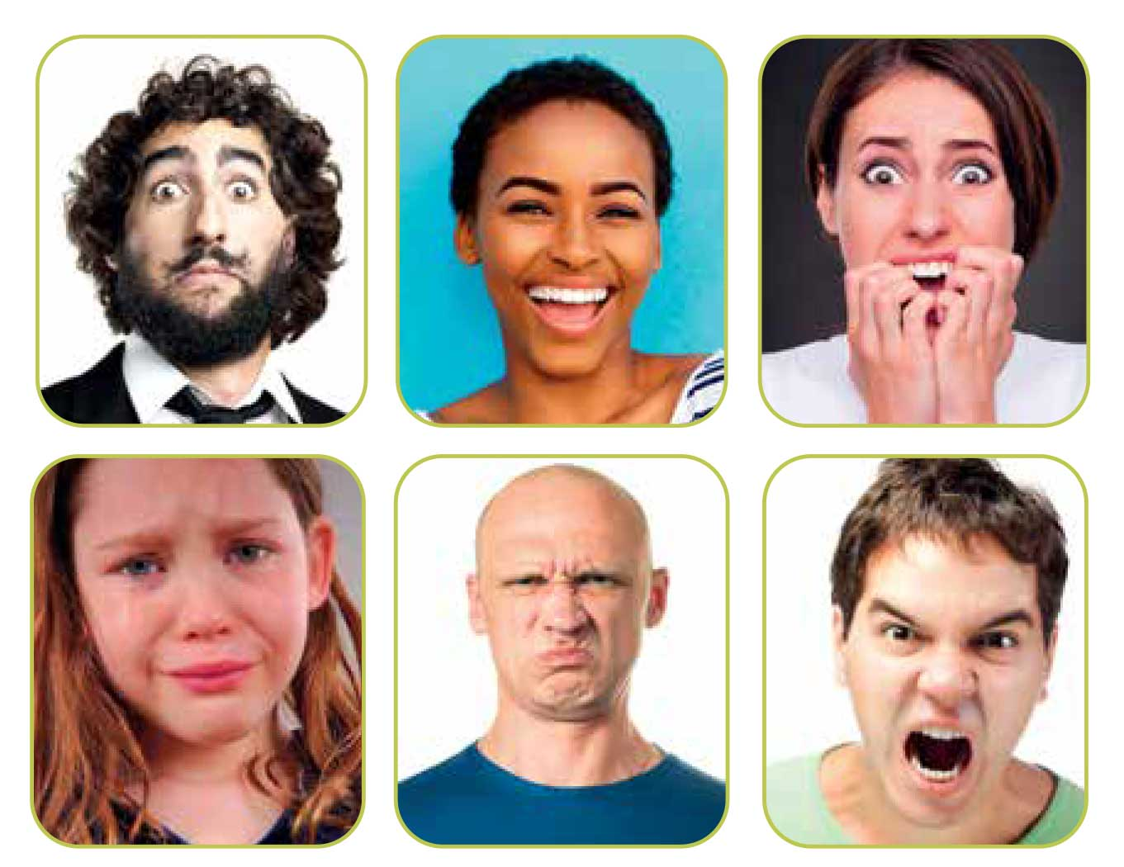
Eri kulttuureissa on samoja tunteita, mutta erilaisia tunneilmaisuja
Synnynnäisiä, kaikille yhteisiä perustunteita ovat ilo, hämmästys, pelko, viha, suru ja vastenmielisyys.
Perustunteita ilmentävät ilmeet ovat synnynnäisiä ja ne tulkitaan universaalilla tavalla.
Kulttuurien välillä on eroja siinä, mitä tunteita saa esittää ja kenelle.

Slide 4

Psyykkisillä puolustuskeinoilla suojaudutaan
mielenterveyttä uhkaavilta tunteilta
Vaikeista tunteista pyritään selviytymään ja psyykkistä tasapainoa ylläpitämään keinoilla, joita kutsutaan psyykkiseksi itsesäätelyksi.
Psyykkisen itsesäätelyn keinot voivat olla ei-tietoisia ja todellisuutta vääristäviä, tietoisia ja hyvin toimivia tai jotain näiden väliltä.

Slide 5
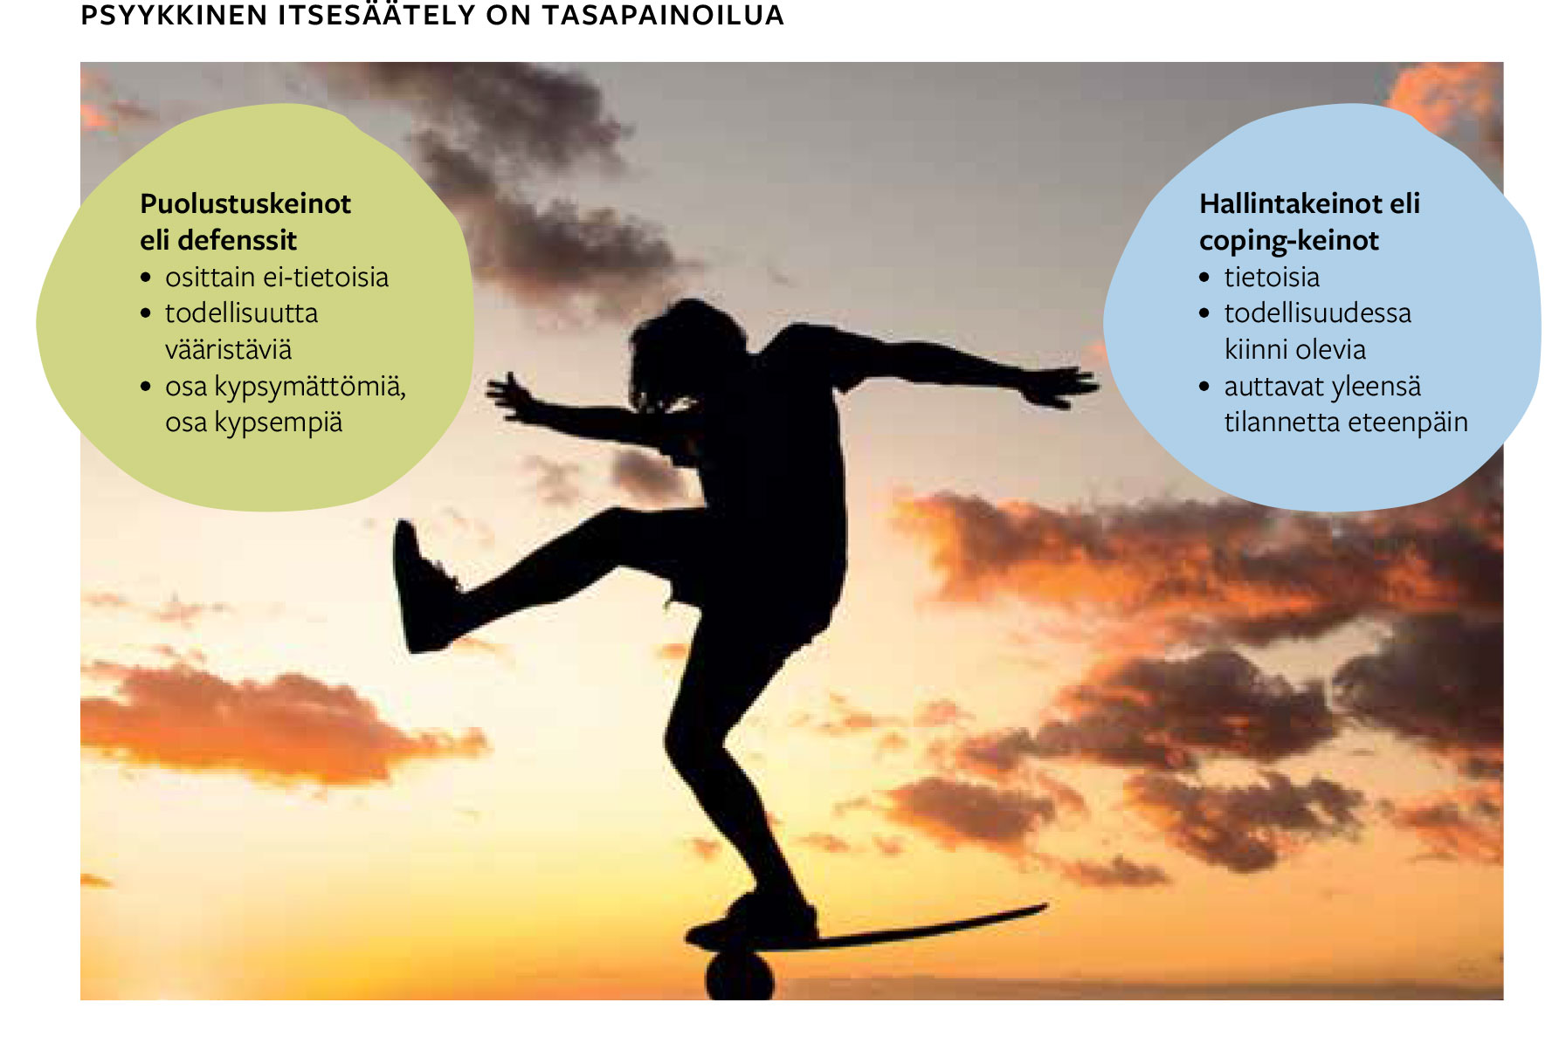

Slide 6
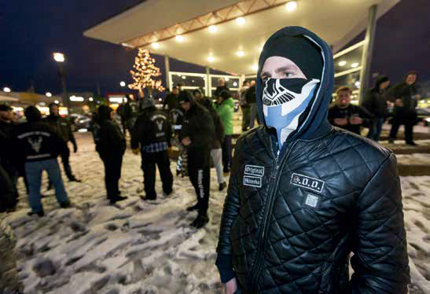
Defenssit
Defenssit eli psyykkiset puolustuskeinot ovat
osin tiedostamattomia tapoja pyrkiä psyykkiseen tasapainoon
keinoja suojautua kielteisiltä tunteilta tai heikentää niiden voimakkuutta
monipuolisesti ja joustavasti käytettyinä yhteydessä psyykkiseen hyvinvointiin
yhteydessä mielenterveyden ongelmiin, jos todellisuus vääristyy laajamittaisesti.

